Slide 1
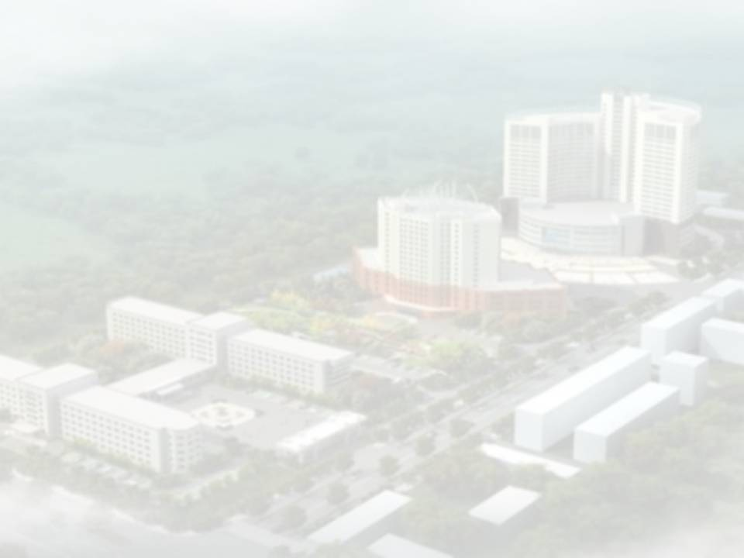
探究自闭症与微生物-肠-脑轴的关系（一）
汇报人：杨贺旻
2022.10.22

Slide 2
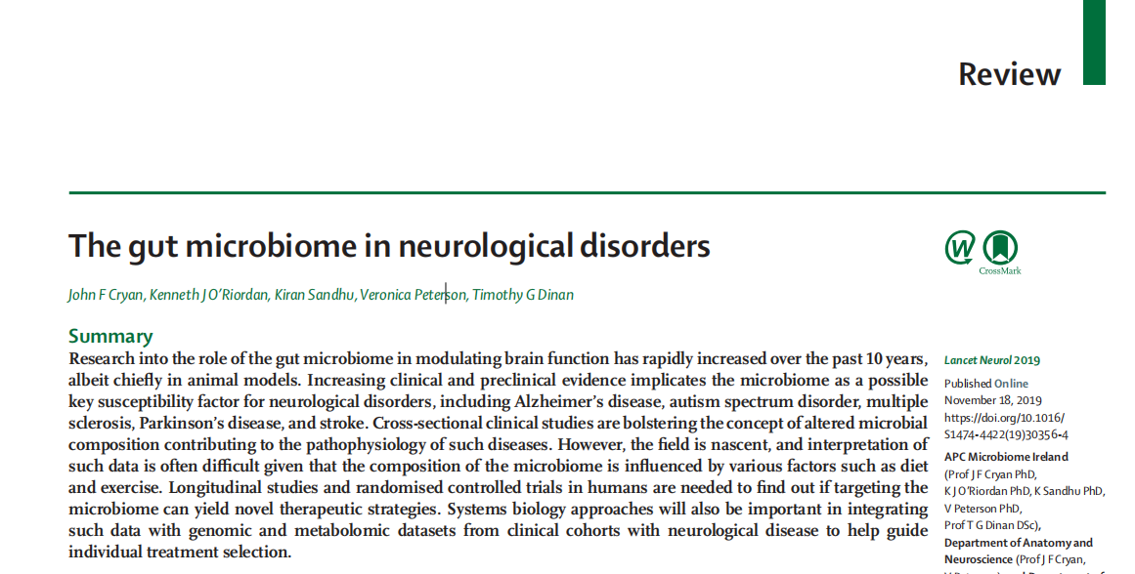
2020年2月 IF=28.7550 The Lancet Neurology
神经疾病中的肠道微生物群
Notes:
这是一篇综述，是在2020年2月发表在柳叶刀神经病学杂志中，影响因子是28.7750 直译过来是神经疾病中的肠道微生物群。

Slide 3
Introduction
从古希腊时期开始，疾病与肠道的关系一直影响着医学研究者。一个偶然的机会，博蒙特将消化与疾病和情绪联系了起来。他发现当被试者变得愤怒时，会极大地影响消化速度，表明情绪状态影响消化，即存在脑-肠轴。接下来的动物模型研究也为我们理解脑-肠轴在健康和疾病的稳态过程中所起的关键作用奠定了基础。随着20世纪80年代脑成像技术的出现，人们开始充分认识到肠-脑轴的双向性。研究表明，肠道扩张导致脑内关键通路的激活，并且在肠易激综合征（IBS）等疾病中，这种通路被进一步激活，并伴有肠-脑轴失调的微生物群。近几十年，人们发现肠道内的数万亿微生物组成的微生物群对肠-脑轴产生关键的影响，微生物群—肠—脑轴的概念由此产生。
Notes:
背景，微生物群—肠—脑轴的概念

Slide 4
Introduction
微生物群：就基因而言，人类有机体中99%以上是微生物，由比人类细胞更多的微生物细胞组成。我们生活在一个微生物世界。微生物群是人类健康和疾病的关键决定因素，也是宿主生理的关键调节因子。
肠-脑轴：肠道对大脑功能产生影响，反之亦然，大脑对肠道功能也有很大的影响。相关研究发现异常的肠道-大脑互作网络的一些病理后果，包括加剧的肠道炎症紊乱、肥胖症以及炎症性肠病等胃肠道疾病相关的疾病。
微生物群-肠-脑轴：近几十年来，微生物学和神经科学的领域变得越来越相互交织。尽管微生物群-肠-脑轴的概念相对较新，但越来越多的人接受，微生物群可以对宿主行为产生相当大的影响。沿着肠-脑轴的双向交流是微生物群调节宿主大脑和行为方面协同作用的一个基本方面。表明微生物群可能是神经系统疾病的关键易感性因素，包括阿尔茨海默病、自闭症谱系障碍、多发性硬化症、帕金森病和脑卒中。

Slide 5
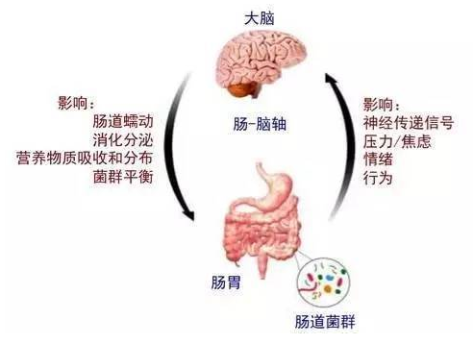
Introduction
Notes:
大脑中中枢神经系统的活动可以影响

Slide 6
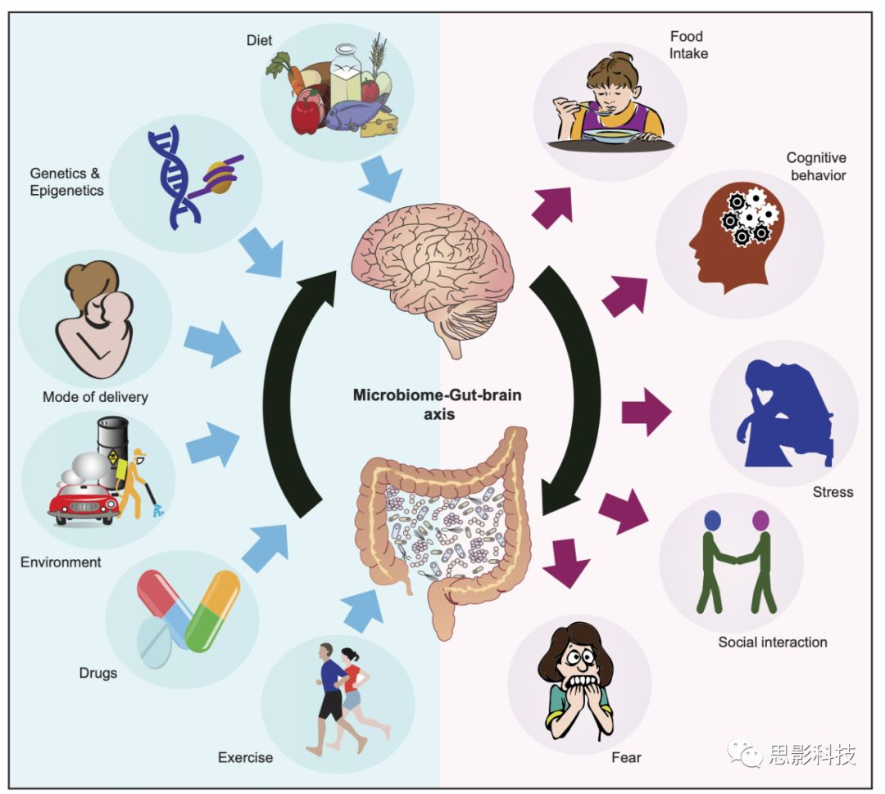
微生物-肠-脑轴的影响因素
Notes:
影响微生物-肠-脑轴的因素。其常见因素包括饮食、先天遗传和表观遗传学、环境、药物、运动和出生时分娩方式。
受其影响后出现的各种行为，包括认知和社交行为、压力、恐惧和食物摄入。

Slide 7
Introduction
研究发现，肠道的细菌定植被认为是婴儿在分娩过程中接触到母体的微生物群时开始的。生命早期的各种因素可以影响细菌定植，包括分娩方式、母乳喂养、早产、环境、宿主基因、抗生素暴露、母亲感染、压力或肥胖。
微生物-肠-脑轴并不是固定不变的，而是在整个生命周期中处于不断变化的状态。
胚胎和幼儿期
青春期
衰老期
Notes:
微生物多样性在人类整个生命周期中的变化是怎样的?文章中主要分为胚胎和幼儿期、青春期和衰老期

Slide 8
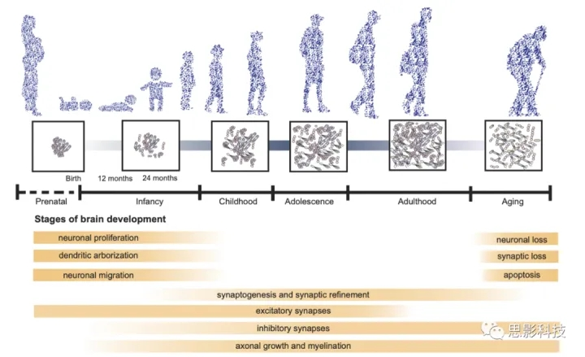
整个生命周期的微生物-肠-脑轴
Notes:
显示了微生物多样性在人类整个生命周期中的变化，包括婴儿期、儿童期、青少年期、成年期和老年期。下方为特定阶段的心理变化和神经发育过程。
在大脑的发育阶段，
在胚胎和幼儿时期，有神经细胞的增值，树突分支和神经元迁移。研究发现，胚胎和幼儿期关于胃肠道微生物的定植时间存在一些争议，最近的研究报道了胎盘微生物群的存在和胎儿的子宫内定植，而其他人则认为这一证据是不充分的，相比其他阶段，胚胎和幼儿期很难确定健康的微生物群构成。
童年和青春期时期，除了众所周知的激素波动之外，大脑经历了巨大的重塑，包括突触的发生和突触的细化、兴奋性突触和抑制性突触，以及轴突生长和髓鞘的形成，各个区域的体积变化以及功能连接性的变化。研究发现，这些因素都与微生物-肠-脑轴的改变有关，在青春期敏感期探索微生物群有可能提供改善青少年幸福感的见解和干预措施。
衰老是各种稳态功能恶化的缓慢过程，如神经元损失、突触损失和细胞凋亡以及伴随着疾病患病率的增加，还与肠道生理学的变化有关，包括胃酸过少，胃动力障碍和肠神经系统的退行性变化，对肠道微生物组的组成和功能产生显着影响。虽然成人肠道微生物群的组成如果不受干扰通常是稳定的，但其稳定性在老年时会恶化。研究发现，肠道微生物群调节作为有益于衰老宿主的治疗策略的潜力。
肠道微生物群与大脑之间存在许多潜在的连通途径，从复杂的神经元途径到难以测量的小分子信号系统。那么胃肠道腔内细菌是如何对大脑和行为产生显著影响的，其机制是怎样的?

Slide 9
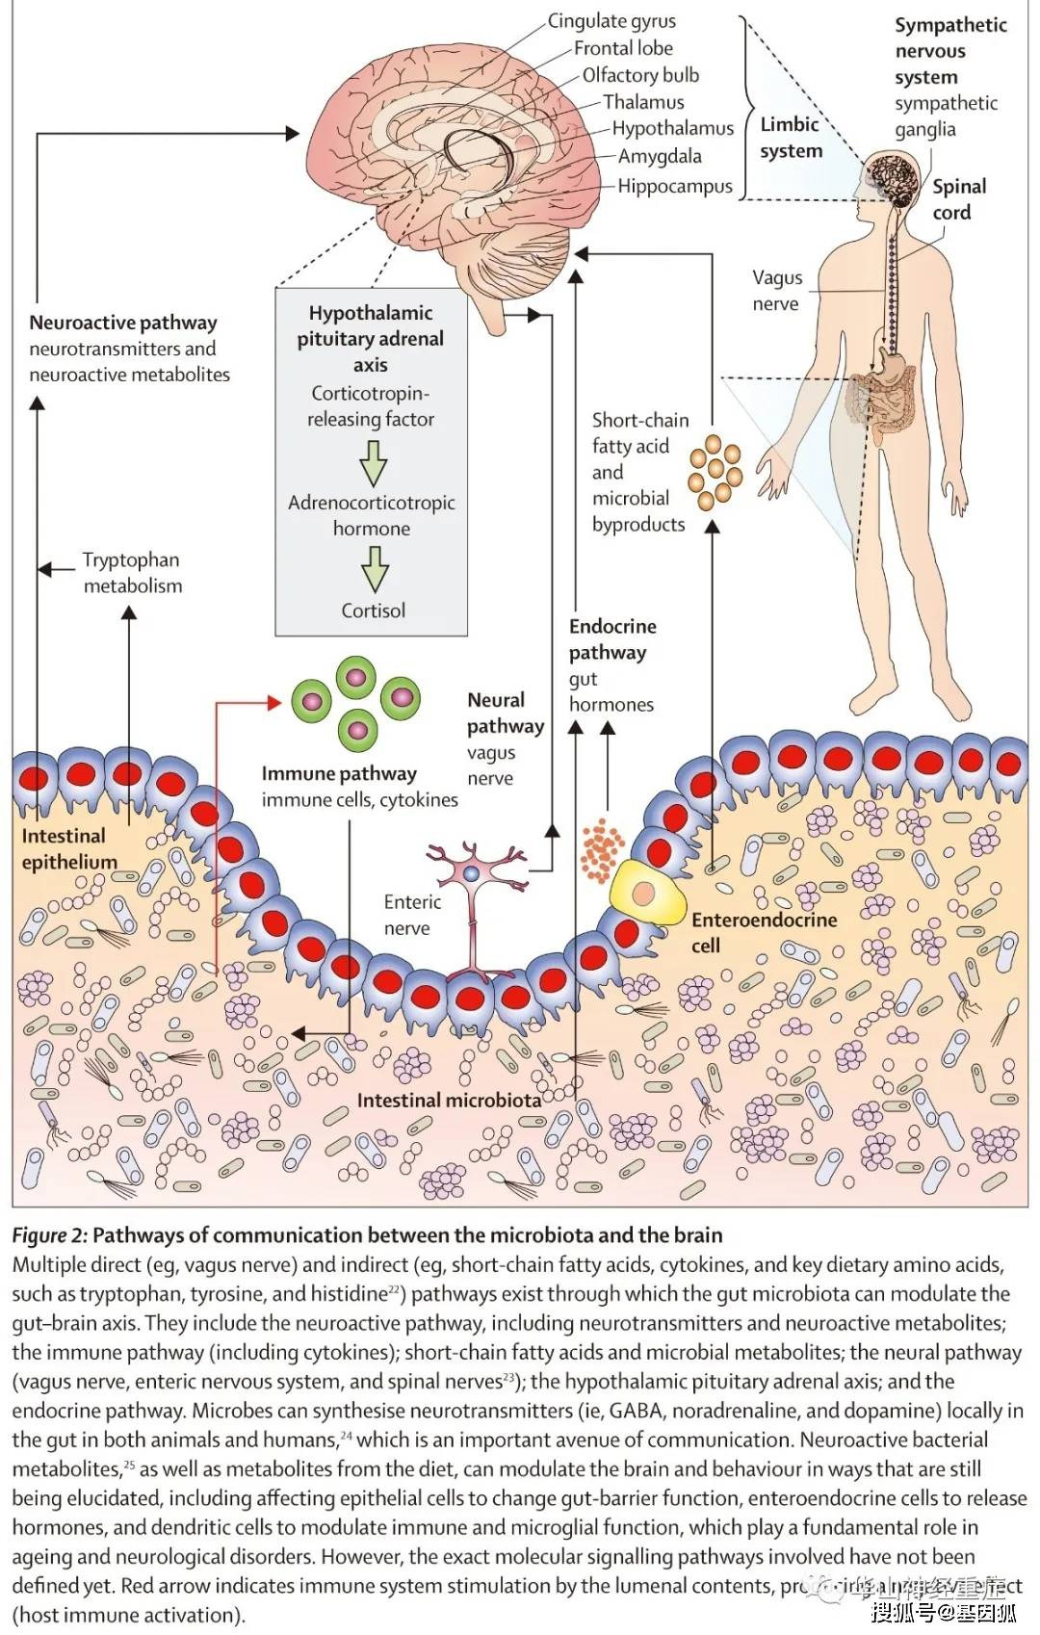
肠道菌群与大脑之间的信号交流
肠道微生物群-大脑的双向通路之间的联系的示意图
Notes:
微生物群和大脑之间的交流途径存在多种直接或间接途径，通过这些途径，肠道菌群可以调节肠道-大脑轴，下面是肠道菌群 ，红的的细胞肠上皮细胞
1、神经活性途径(神经递质和神经活性代谢物）
2、免疫途径（免疫细胞和免疫因子）
3、神经通路（迷走神经)
4、内分泌途径（肠和激素），通过内分泌细胞可以分泌激素等物质
5、下丘脑-垂体-肾上腺轴
大脑中主要的脑区，如扣带回、大脑额叶、嗅球、丘脑、下丘脑、杏仁核和海马这些都属于边缘系统
首先 我们先看直接途径，它通常通过副交感神经，就是迷走神经和交感神经（例如，通过脊髓的椎前神经节）与中枢神经系统（CNS）进行信号交流
3、在神经通路中也有迷走神经，我们先看一下这个通路：在脊椎动物中，我们可以看到，肠神经是一个突触结构，突触结构自然包括传出神经元，传入神经元和中间神经元，就可以进行化学信号和电信号的传递，感觉神经元报告机械和化学状况。运动神经元通过肠肌肉控制蠕动和肠内容物的搅动。其他神经元控制酶的分泌。肠道神经系统作为突出结构释放30多种神经递质，其中大多数与中枢神经系统中的神经递质相同，例如乙酰胆碱，多巴胺和血清素。研究发现人体90％以上的血清素都位于肠道中，这些神经递质的双重功能是肠脑研究的活跃部分。
这份文章重点介绍了一下1、神经活跃途径，。神经活性途径包括神经递质和神经活性代谢物，这条途径说明的是肠道中细菌从色氨酸合成生物活性化合物（吲哚和某些其他衍生物）的过程。我们来具体看一下，红色的是肠上皮细胞，经过色氨酸代谢与大脑之间进行信号交流。
肠脑轴是双向的神经体液交流系统，还包括4、内分泌途径，免疫途径，尤其是下丘脑-垂体-肾上腺轴 (HPA轴）进行调节,慢性或急性应激状态会激活下丘脑-垂体-肾上腺轴，导致肠道菌群和肠上皮细胞发生变化。
还有2、免疫途径包括免疫细胞和免疫因子，主要通过调节先天和适应性免疫以及外周和神经炎症而起作用。
最后是内分泌途径，包括激素，上边短链脂肪酸和微生物的副产物，当分泌短链脂肪酸的有益微生物减少时，肠道内膜异常，能够让一般情况下无法通过肠道屏障的细菌和其它代谢副产物透过。这种渗透会上调包括大脑在内全身各处的炎症信号，可能是造成抑郁症患者体内慢性低水平炎症的原因之一。

Slide 10
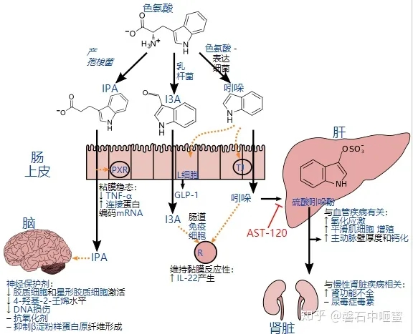
Introduction
Notes:
这个图是神经活性途径的放大图，该图显示了肠中细菌从色氨酸合成生物活性化合物（吲哚和某些其他衍生物）的过程。
吲哚是由表达色氨酸酶的细菌从色氨酸产生的。
产孢梭菌将色氨酸代谢3-吲哚丙酸（IPA），一种高效的神经保护性、抗氧化剂和抑制B淀粉样蛋白原纤维形成，降低DNA损伤，可清除羟基自由基。
在肠道细胞中，IPA与孕烷X受体结合 （PXR），从而促进粘膜稳态和屏障功能。
乳杆菌物种将色氨酸代谢为吲哚-3-醛（I3A），后者作用于肠道免疫细胞中的芳基烃受体（AhR），进而增加白介素22（IL-22）的产生。吲哚也可以被肝脏代谢成硫酸吲哚酚，这种化合物在高浓度时有毒，与血管疾病和肾功能不全就是慢性肾脏疾病有关。硫酸吲哚酚浓度过高会引起氧化应激、平滑肌细胞增值和主动脉壁厚度增加和钙化，在慢性肾脏疾病中，会引起肾功能不全和尿毒症毒素。 AST-120（活性炭），肠内吸附剂，其通过口服，吸附吲哚，依次递减血浆硫酸吲哚酚的浓度。起到降低血管疾病慢性肾脏疾病的作用。

Slide 11
conclusion
肠脑不仅是消化器官，而且是神经，内分泌和免疫器官。肠道菌群通过菌群-肠-脑轴与大脑进行双向信息交流。它影响宿主的大脑和行为，还受到宿主的影响。微生物-肠-脑轴主要由神经途径，内分泌途径和免疫途径组成。神经通路主要通过神经传导，神经递质以及对神经发生，神经凋亡和神经变性的调节而起作用。内分泌途径主要通过神经内分泌系统，神经激素和神经活性物质起作用。免疫途径主要通过调节先天和适应性免疫以及外周和神经炎症而起作用。

Slide 12
Thank You !

